Slide 1

Детский сад № 50 "Нордик" - филиал АН ДОО "Алмазик"
Формирование духовно-нравственных ценностей у детей дошкольного возраста
в процессе использования
макета «Русская изба»
Выполнили воспитатели:
Плотницкая Кристина Георгиевна
Аницкая Анастасия Николаевна
РС(Я) Мирнинский район
п. Айхал
2020г

Slide 2

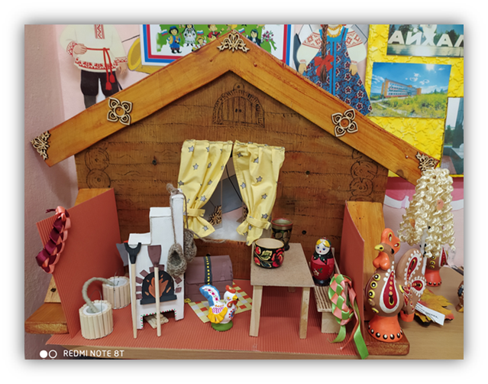
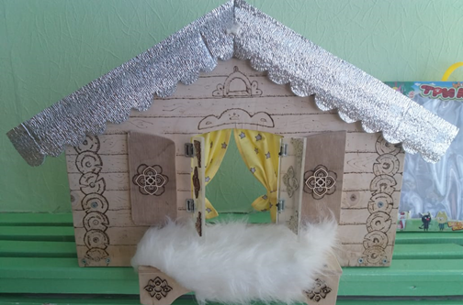
Современным детям сложно представить, как жили раньше люди без телевизоров, компьютеров, что такое печка. Данный макет способствует раннему приобщению детей к национальной культуре, познанию прошлого своей Родины.
Макет сделан из дерева: боковые стены и пол обклеены гофрированным картоном, что придает вид «сруба», центральную стену избы также оформили под «сруб» с помощью выжигательного аппарата, окна со ставнями; крыша дома и ставни украшены деревянными украшениями. У избы «растет» символ России «Русская береза».

Slide 3

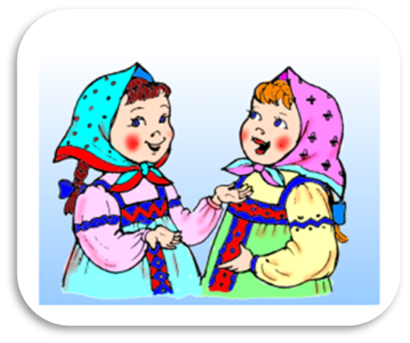
Макет «Русская изба» используется во всех направлениях развития ребенка: социально-коммуникативному, речевому, познавательному, художественно–эстетическому. Макет применяется для проведения различных мероприятий: НОД, бесед, для игр детей, на которых дети воспитываются нравственно, духовно и приобретают первоначальные азы патриотизма. Так же хорошо развивается разговорная речь детей, расширяется словарный запас, дети получают здесь положительные эмоции, учатся воображать.
Макет «Русская изба» мобильный. Его можно переставлять с места на место. В нашей группе он находится в уголке духовно- нравственного воспитания. По желанию макет можно поставить на стол, чтобы было удобно играть.

Slide 4
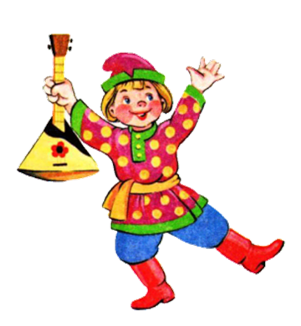
Цель: вызвать интерес к прошлому, желание узнавать новое, воспитывать любовь к малой родине.
Задачи:
Познакомить детей с убранством русской избы, рассказать о старинной русской мебели, домашней утвари.
Развивать интерес к народным обычаям через знакомство с бытом крестьян, убранством избы. Расширять словарный запас.
Воспитывать любовь и уважение к народным традициям, истокам русской культуры. Приобщать к культуре своего народа.

Slide 5

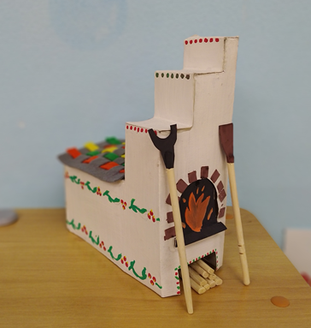
Печь сделана из коробочек разной величины, окрашена белой гуашью.
Печь - это сердце дома. Печь кормила семью, обогревала дом, на ней спали младшие детки и старики, сушили одежду. В печи готовилась еда, пекли хлеб. На печке сушили грибы, ягоды и разные полезные травы. А ещё печь нужна для обогрева жилища. Как встанет поутру хозяйка, так первым делом начинает растапливать печку. Печка — деревенская кормилица.
Как же можно было достать из печи горячий горшок? Здесь был нужен другой помощник. Возле русской печи всегда стоял ухват, которым хозяйка доставала горячие горшки со щами и вкусной кашей. Ухват и кочерга сделаны из палочек и картона. Кочергой выгребали золу из печи.

Slide 6
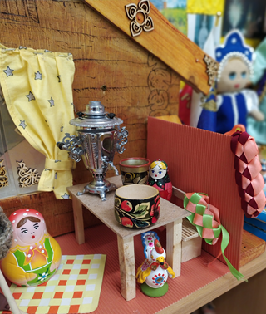
Стол – одна из основных частей избы. «Божья ладонь» называли его. Это место семейной трапезы. Непременным элементом всех праздников и торжеств являлось ЗАСТОЛЬЕ: семья собиралась вокруг стола, показывая свое единство. «Когда семья вместе, и душа на месте» - говорили наши предки.
В нашей избе поселилась кукла – Матрешка. Матрёшка — символ России и русской души. Слово «матрёшка» образовано от женского крестьянского имени Матрёна. В то время на Руси это имя было одним из самых распространённых. Теперь мы называем матрёшками всех подобных кукол.
Лавка и стол сделаны из дерева.

Slide 7
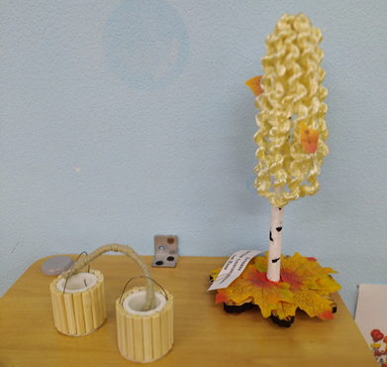
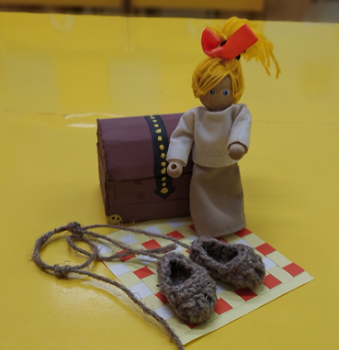
Такой предмет, как коромысло, большинство людей забыли, а когда-то коромысло было в быту одним из главных предметов. Коромысло раньше считалось первостепенным предметом русского быта.
Ла́поть — низкая обувь, распространённая на Руси в старину, и бывшая в широком употреблении в сельской местности, сплетённая из древесного лыка (липовые, вязовые, ивовые и другие), бересты или пеньки. Для прочности подошву подплетали лозой, лыком, верёвкой или подшивали кожей.

Slide 8
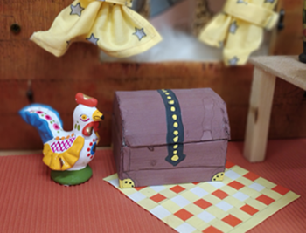
Сундуки и коробьи — коренная русская утварь». Сундук называют скрыней. Это слово означают «скрывать», то есть «прятать» что-нибудь.
На Руси были распространены два вида сундуков — подголовник с
плоской откидной крышкой и теремок с выпуклой. В маленьких, больше похожих на шкатулки, хранили ценные украшения, бытовые мелочи и деньги. В сундуках больших размеров — приданое, предметы одежды и продукты.
Для надежности сундук оковывали железными полосами и навешивали
тяжелые замки. А для красоты… Для красоты расписывали стенки яркими
узорами: былинные богатыри, сказочные травы, «чудная птица».

Slide 9
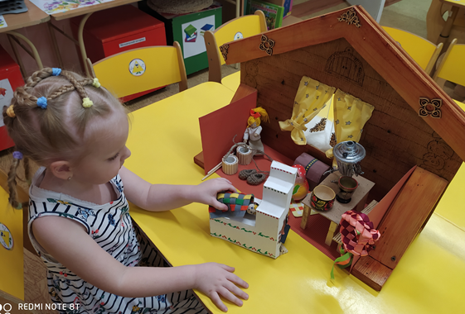
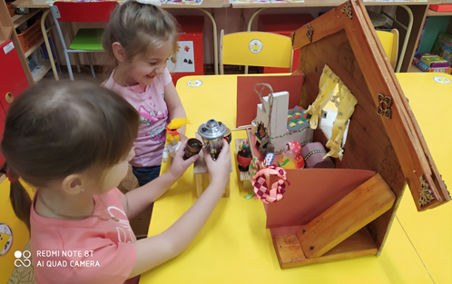
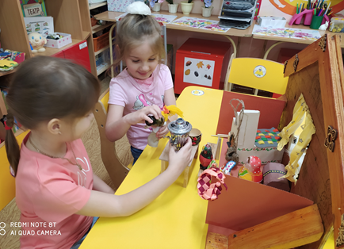
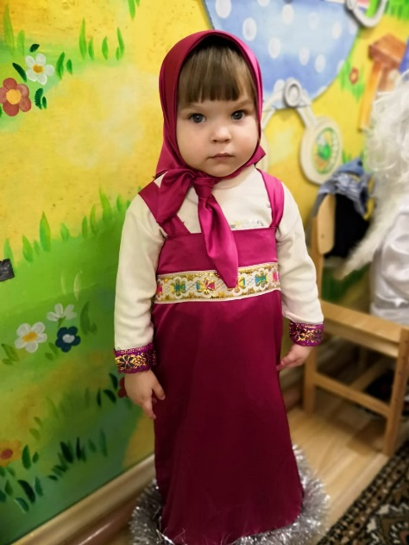
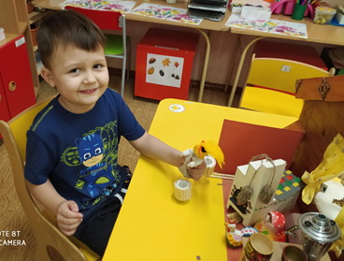
Дети любят играть и самое главное, они могут напрямую соприкоснуться с историческим прошлым нашего народа.

Slide 10



